Slide 1
Явище адсорбції
Адсорбція
(від лат. ad - на, при і
sorbeo - поглинаю) –
явище поглинання речовини з газуватого середовища чи розчину поверхневим шаром рідини або твердого тіла.

Slide 2
Будова неметалів
Частина неметалів має атомну будову.
З окремих атомів складаються інертні гази — гелій, неон, аргон, криптон, ксенон і радон.
У графіті, алмазі, силіції, борі, червоному фосфорі атоми сполучені один з одним.
Інші неметали — молекулярні речовини.
Існують неметали, які складаються із двохатомних молекул. (Назвіть ці речовини.)
Більша кількість атомів міститься в молекулах озону О₃, білого фосфору Р₄, сірки S₈.
Атоми в неметалах сполучені ковалентними неполярними зв’язками — простими, іноді подвійними, потрійними.

Slide 3
1. Поняття про адсорбцію
Адсорбція відома людству з давніх-давен, її широко використовують у наші дні.
Ще в Стародавньому Єгипті, Індії, Греції деревне вугілля та глину використовували для очищення води, вина та під час лікування отруєнь, дизентерії, гепатиту тощо.
У «Каноні лікарської науки» Авіценна описав методи вживання сорбентів як засобу профілактики багатьох хвороб.
Лікарі Давньої Русі використовували для цього березове та кісткове вугілля.
Авіценна (980-1037 (Абу Алі Аль-Хусейн Ібн Абдаллах ібн Сіна) - перський (таджицький) науковець, філософ, лікар, музикант XI ст., автор енциклопедичних праць, у яких систематизовано всі сучасні йому знання

Slide 4
Очищення води в давнину У велике глиняне горнятко з дірками в споді насипали шар крупного гравію, потім - шари піску, деревного вугілля, знову піску й гравію. У горнятко наливали воду, яка поступово проходила крізь шари фільтрувальних матеріалів і стікала в посудину.

Slide 5
«Пластунське лікування» - дорогоцінний спадок наших предків. Пластуни на Січі мали свій окремий курінь. Допомагали пластунам їхні тайни-секрети. Насамперед – медичні. Коли ж доводилося пити воду застояну, болотяну, бо іншої не було, то перед тим ковтали жменьку вугілля, узятого з багаття (невеликий запас його завжди мав із собою пластун). За Анатолієм Пастернаком

Slide 6
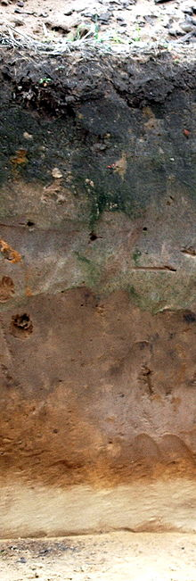
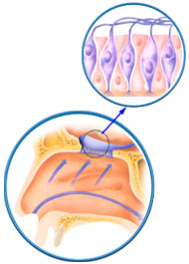
2. Адсорбційні явища, поширені в живій і неживій природі
Водні й газові розчини органічних і неорганічних речовин проходять крізь товщі гірських порід і ґрунти - величезні природні адсорбційні колони.
Легенева тканина адсорбує кисень, який транспортується в організмі за участю гемоглобіну крові.
Обмін речовин і енергії також відбувається внаслідок здатності поверхні біологічних мембран адсорбувати (поглинати) і десорбувати (вивільняти) речовини.
Відчуття запаху та смаку теж пов’язані з адсорбцією

Slide 7
3. Адсорбція газуватих речовин свіжопрожареним деревним вугіллям
Деревне вугілля добувають нагріванням деревини без доступу повітря.
Завдяки пористій поверхні (площа поверхні вугілля масою 1г становить 400-800 м²) воно добре поглинає гази та розчинені речовини.
Задля збільшення поглинальної здатності деревне вугілля обробляють гарячою водяною парою. Таке вугілля називають активованим.

Slide 8
Адсорбція різних газів активованим вугіллям масою 1 г за температури 15 °С

Slide 9
Адсорбцію бойових отруйних речовин з повітря використав М.Д. Зелінський, створивши під час Першої світової війни вугільний протигаз).
Протигаз:
1 — коробка з адсорбентом;
2 — гумовий шолом
Сучасний протигаз

Slide 10
4. Адсорбція - основа численних промислових операцій і наукових досліджень
Чимало процесів очищення, виокремлення та розділення речовин, каталізу, техніки напівпровідників, медицини, будівництва, оборонної галузі, криміналістики, захисту довкілля ґрунтуються на використанні цього явища.
Тобто застосування адсорбції в новітніх і традиційних технологіях слугує задоволенню потреб людини в духовних і матеріальних цінностях, збереженню здоров’я тощо.
Застосування явища адсорбції:
а – у протигазах,
б – для очищення води,
в – у медицині

